Slide 1





Приложение для адаптации персонала SmartHR
‹#›

Slide 2


АКТУАЛЬНОСТЬ ПРОЕКТА
По данным агентства инноваций Москвы, через несколько лет HR-сфера будет использовать гораздо больше технологичных решений. Они объединят все бизнес-процессы по управлению персоналом и развитию человеческого капитала. Это поможет компаниям улучшить взаимодействие с сотрудниками.
В настоящее время часть реализуемых решений ушла с рынка, компаниям требуется современное решение, позволяющее удержать новых сотрудников, повысить эффективность их работы. Приложение Smart HR позволит выполнить эти задачи

Slide 3

ПРОБЛЕМА
Проблема малых и средних предприятий, а также крупных предприятий в текучести персонала после прохождения испытательного срока.
Сегодня компаниям всё сложнее находить сотрудников — баланс спроса и предложения на рынке труда не в пользу работодателей. Конкуренция за персонал растёт и заставляет компании пересматривать подходы в работе с персоналом, в том числе
Текучесть -это комплексная проблема. Наше приложение решает одну из частей данной проблемы -увольнение сотрудников после испытательного срока из-за высокой загруженности hr службы, отсутствия поддержки и мотивации как наставников, так и сотрудников.
‹#›

Slide 4

РЕШЕНИЕ
Мобильное приложение Smart HR позволит сократить текучесть кадров в малых и средних предприятиях, благодаря правильной адаптации новых сотрудников, системе наставничества и аналитике.
С помощью готовых шаблонов пользователь может создавать пошаговые руководства по адаптации и разрабатывать учебные материалы, чтобы помочь новым сотрудникам адаптироваться к своей роли. Возможно добавить организационные диаграммы, чтобы познакомить новых сотрудников с иерархией компании, и отобразить список команды, чтобы они могли узнать больше о своих коллегах.Система наставничества позволяет наставнику экономить время на разъяснение стандартных вопросов, видеть прогресс новичка в усвоении новых знаний, а также содержит блок мотивации для обоих сотрудников. Система мотивации выстраивается в соответствии с принятой системой в каждой компании и включает как материальное, так и нематериальное поощрение.
‹#›

Slide 5
ЦЕННОСТЬ, ЦЕННОСТНОЕ ПРЕДЛОЖЕНИЕ
Приложение для адаптации персонала SmartHR
помогаем hr-менеджерам
в ситуации онбординг новых сотрудников
решать проблему низкой включенности в работу и ухода из компании сразу после испытательного срока
с помощью приложения, в котором предусмотрен необходимый функционал для успешной адаптации сотрудников
и получать качественный онбординг со стабильным штатом .
‹#›

Slide 6
РЫНОК
Мы работаем на рынке ( B2B, B2G)
Наша ЦА - это средние и малые предприятия с численностью сотрудников более 100 человек
Наше решение будет стоить 100000 с возможностью ежемесячной оплатой (подписка на год). И с возможностью докупить дополнительные модули.
PAM=100 тыс. * 100 тыс.=10 млрд.руб
TAM=50 тыс * 100 тыс.=5 млрд. руб
SAM=10 тыс.*100 тыс.=1 млрд. руб
SOM= 1000 * 100 тыс.=100 млн.руб
‹#›

Slide 7
КОНКУРЕНТЫ
Битрикс 24
Potok
Enboarder
HR-cloud
BoxBattle и другие.
Но большая часть решений направлена на образовательный контент, что не может в полной мере закрыть потребность нового сотрудника в полноценной системе адаптации, включая систему наставничества, обучения и поощрения.
‹#›

Slide 8
БИЗНЕС-МОДЕЛЬ
Мы будем делать приложение
Это будет стоить 100000
Позволит сократить текучесть кадров
Продажа приложения с шаблоном интерфейса
Дополнительно мы можем зарабатывать на том, что сможем внести нужную информацию о компании в целом,также сделать правки в интерфейс
‹#›

Slide 9
ТЕКУЩИЕ РЕЗУЛЬТАТЫ
Детально изучены конкуренты,предлагающие
Подобные решения;
Проанализированы их сильные и слабые стороны;
Изучен вопрос ценообразования;
Рассчитан маркетинговый план;
Изучена целевая аудитория.

Slide 10
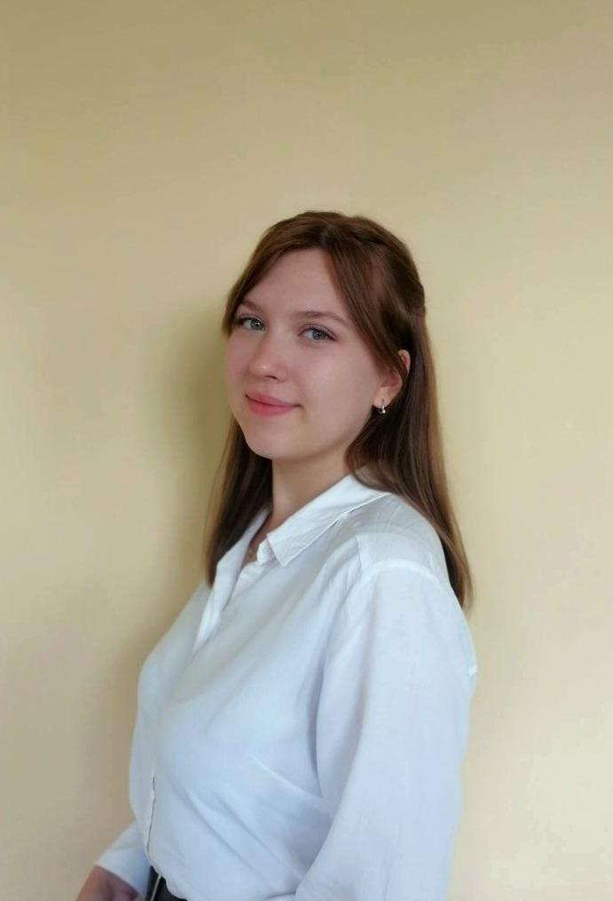

КОМАНДА СТАРТАПА
РОЛЬ | ФАМИЛИЯ ИМЯ | ФОТО
ЛИДЕР (CEO) | Желтякова Дарья
МАРКЕТОЛОГ (СMO) | Ерофеева Алина
‹#›

Slide 11

ПЛАНЫ РАЗВИТИЯ
Найти необходимых людей на реализацию
создание приложения и его проверка
корректировка по ситуации
Создание рекламы и поиск клиентов
‹#›

Slide 12

КОНТАКТЫ ЛИДЕРА
Желтякова Дарья Алексеевна
номер: +79521916980
t.me/Lima525
‹#›

